Slide 1
MASTERCLASS 2014
Introduzione al Corso
Danilo Domenici
Laboratori Nazionali di Frascati INFN

Slide 2
Dove siamo?

Slide 3
Istituto Nazionale di Fisica Nucleare
Ente pubblico che promuove, coordina ed effettua la ricerca scientifica nel campo della fisica subnucleare, nucleare ed astroparticellare nonché la ricerca e lo sviluppo tecnologico necessari alle attività in tali settori, in stretta collaborazione con l’Università e nel contesto della collaborazione e del confronto internazionale

Slide 4
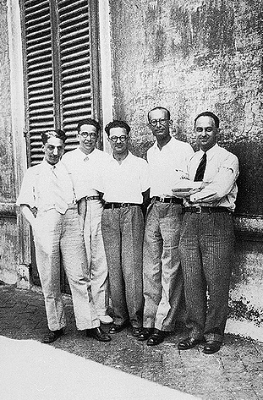
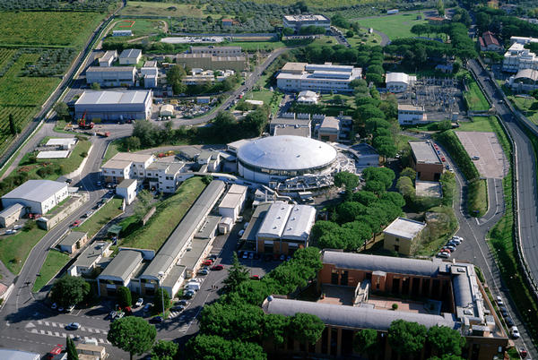
Istituto Nazionale di Fisica Nucleare
1957
Laboratori Nazionali di Frascati
Amaldi
Segrè
Rasetti
D’Agostino
Fermi
Fondati per costruire un sincrotrone per elettroni di 1.1 GeV di energia che, a quel tempo, rappresentava un record a livello mondiale. L’Elettrosincrotrone di Frascati fu il primo acceleratore ad alte energie costruito in Italia.
I Ragazzi di Via Panisperna, 1934

Slide 5
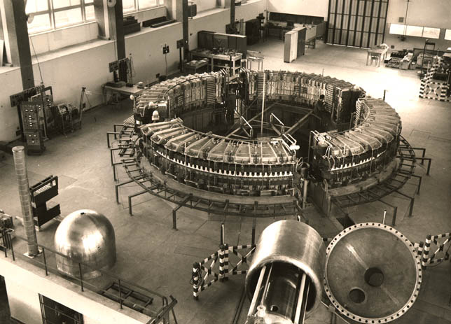
Il Sincrotrone di Frascati (1959-1975)

Slide 6

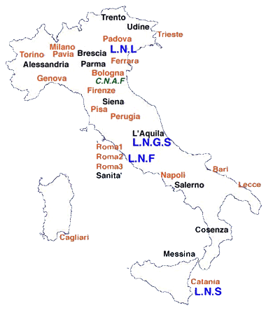
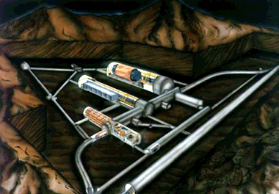
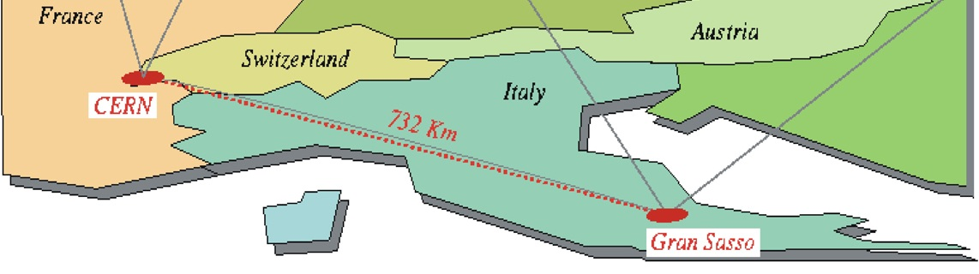
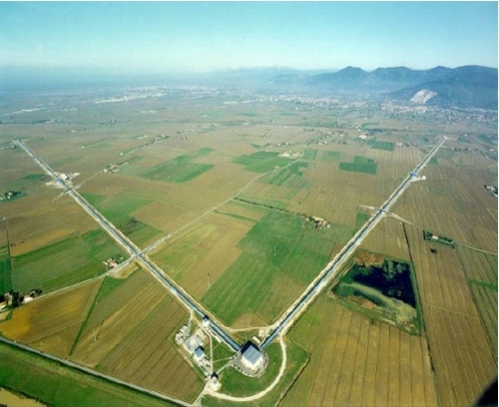
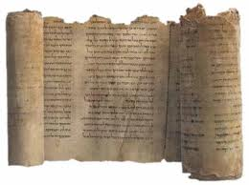
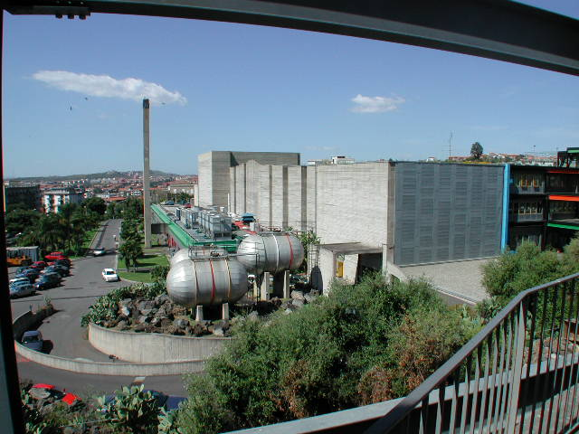
Istituto Nazionale di Fisica Nucleare
19 Sezioni Universitarie 11 Gruppi Collegati 4 Laboratori Nazionali

Slide 7
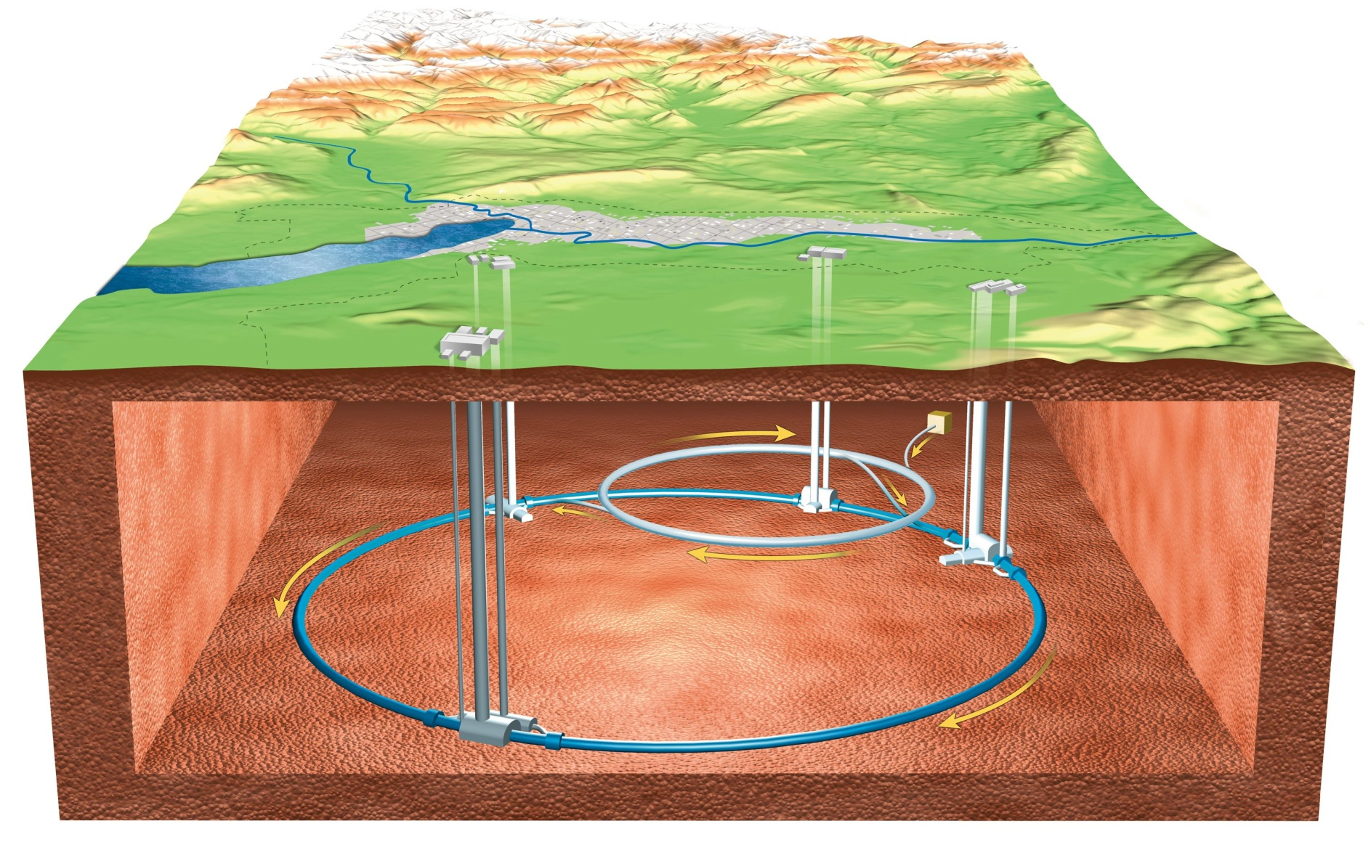
Large Hadron Collider del CERN
ATLAS
LHCb
ALICE
CMS
150 m
L’INFN partecipa con i suoi ricercatori a tutti e 4 gli esperimenti di LHC

Slide 8
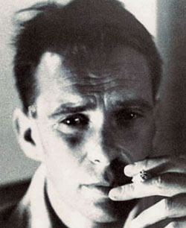
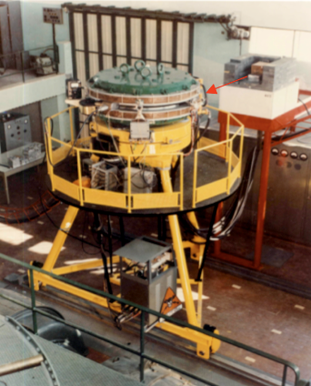

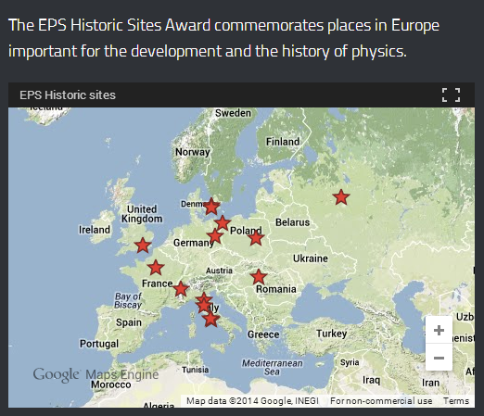
AdA - Anello di Accumulazione
Bruno Touschek
Frascati
1961-1965
ADA è il primo collisore e⁺ e⁻ (materia-antimateria)

Slide 9
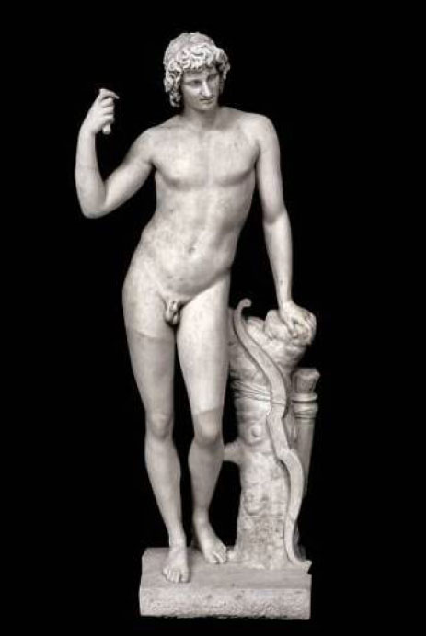
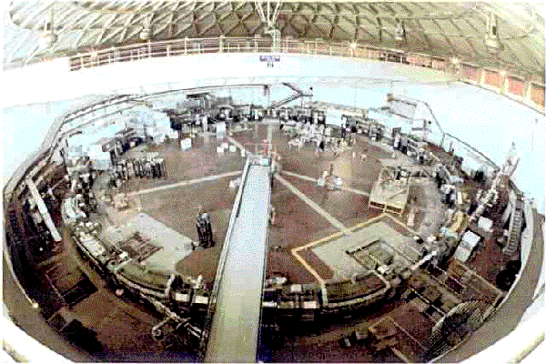
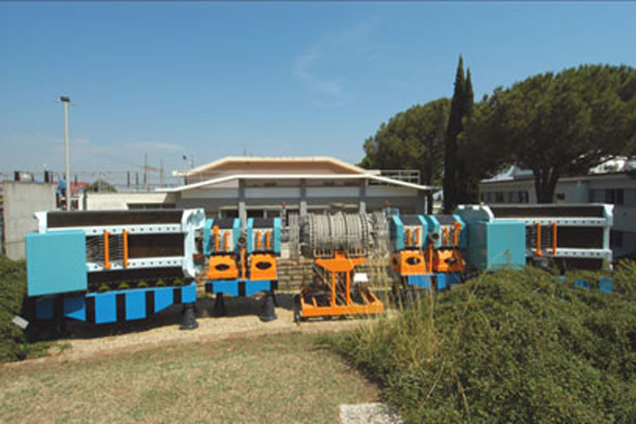
ADONE (1969 - 1978)
Energia 3 GeV

Slide 10
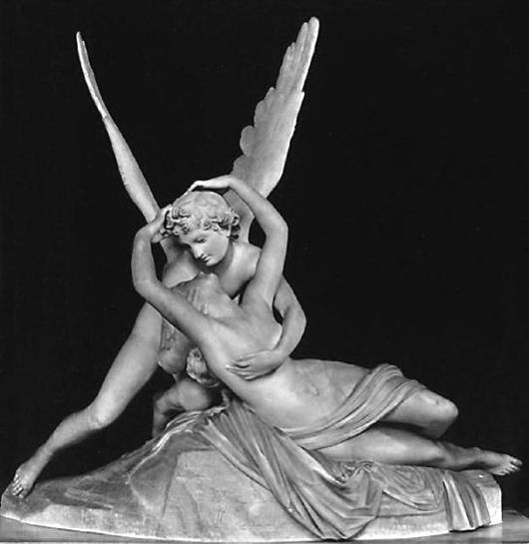
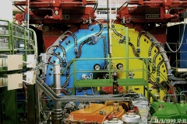
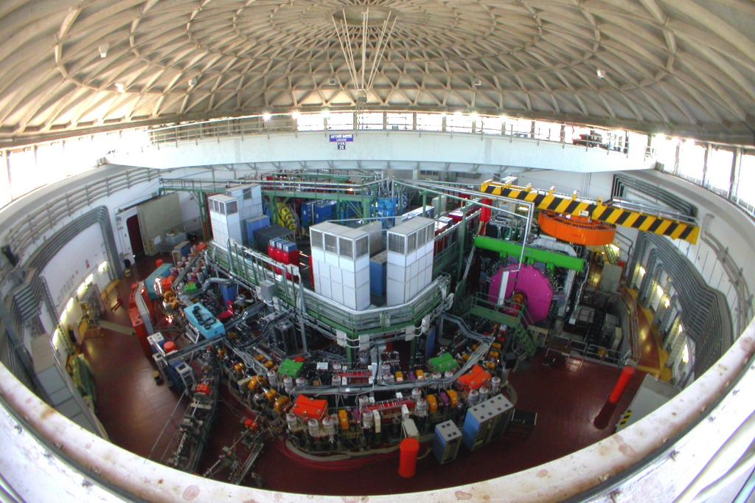
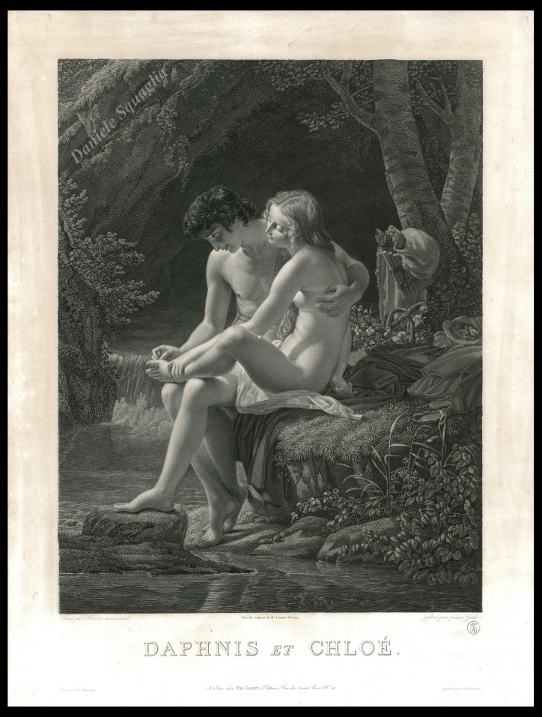
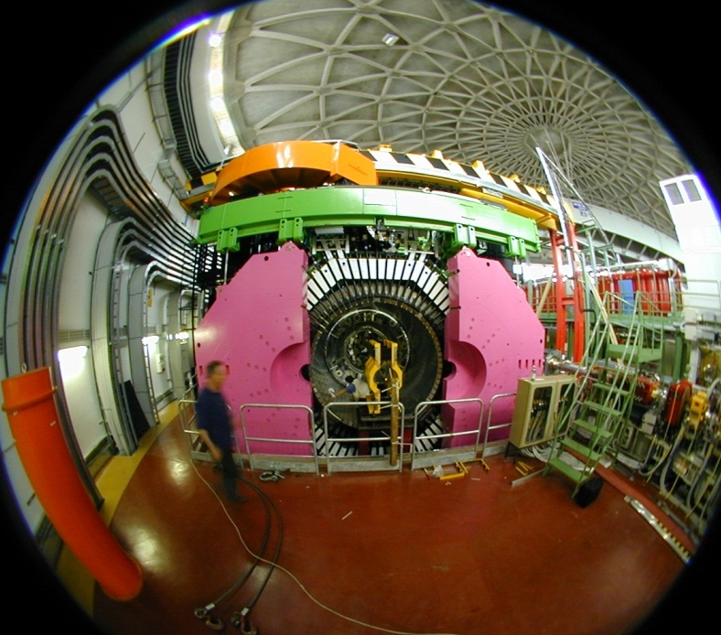
DAΦNE - Double Annular Phi Nice Experiment
KLOE – K Long Experiment
FINUDA

Slide 11
Perché siamo qui?

Slide 12
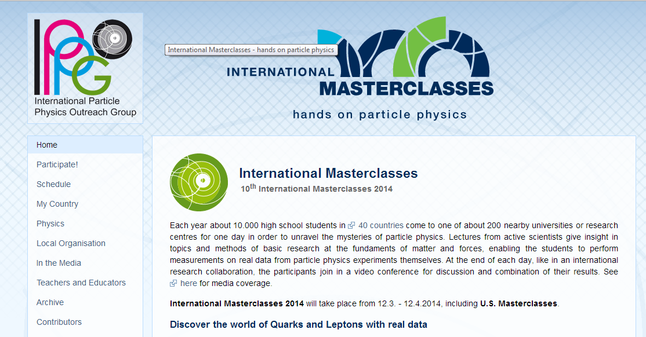
Masterclasses 2014
10000 studenti
40 paesi
200 università e istituti di ricerca

Slide 13
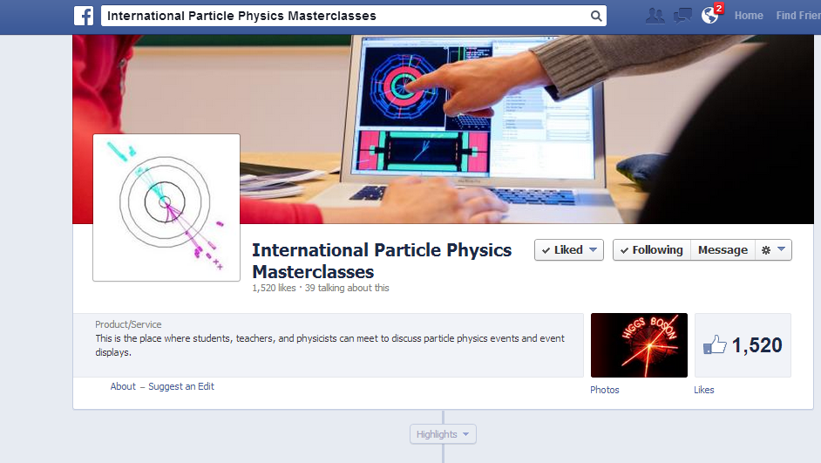
Masterclasses 2014

Slide 14
Istituti partecipanti
Ist. L. Murialdo, Albano Laziale (RM)
Lic. Sc. A. Landi, Velletri (RM)
Lic. Sc. V. Volterra, Ciampino (RM)
Lic. Sc. Plinio Seniore, Roma
Lic. Sc. L. Siciliani, Catanzaro
Lic. Sc. E. Fermi, Massa (MS)
Lic. Cl. Mancinelli e Falconi, Velletri (RM)
Lic. Cl. Chris Cappel College, Anzio (RM)
Lic. Sc. G. Peano, Tortona (AL)
IIS P. Borsellino e G. Falcone, Zagarolo (RM)
Lic. Sc. G. B. Vico, Corsico (MI)
ISIS R. Foresi, Portoferraio (LI)
Lic. Sc. L. B. Alberti, Napoli
IIS Via delle Scienze, Colleferro (RM)
Lic. Sc. Virgilio, Roma
Lic. Sc. Bachelet, Abbiategrasso (MI)
IIS Copernico, Pomezia (RM)
Lic. Sc. Calzecchi Onesti, Fermo (FM)
Lic. Sc. Farnesina, Roma

Slide 15
Cosa faremo?

Slide 16
Struttura del Corso
Il Modello Standard della Fisica delle particelle Un panorama sulle moderne teorie fisiche delle particelle elementari e delle loro interazioni (G. Isidori)
Gli Acceleratori di Particelle Cosa sono e come funzionano le macchine acceleratrici usate in fisica delle alte energie (M. Boscolo)
I Rivelatori di Particelle Come riusciamo a «vedere» le particelle elementari (D. Domenici)
Cenni di Statistica Le basi matematiche per analizzare i dati di un moderno esperimento (M. Dreucci)
Hands On Particle Phisics Lezione ed analisi dati interattiva dell’esperimento Alice a LHC in collegamento in videoconferenza con altre scuole europee (P. Di Nezza)

Slide 17
Orario delle Lezioni 1
Lunedì 10 marzo - Aula Touschek
  11.00 - 12.15 Registrazione e benvenuto
  12.15 - 13.15 Introduzione al corso
  13.30 - 14.30 Pausa pranzo
  14.30 - 15.45 Il modello standard

Slide 18
Orario delle Lezioni 2
Martedì 11 marzo - Aula Touschek
  09.45 - 11.00 Il modello standard
  11.00 - 11.15 Intervallo
  11.15 - 12.15 Acceleratori di particelle
  12.15 - 13.15 Rivelazione sperimentale di particelle
  Visita ai Laboratori Nazionali
  13.30 - 14.30 Pausa pranzo
  14.30 - 15.45 Rivelatori di particelle

Slide 19
Orario delle Lezioni 3
Mercoledì 12 marzo - Aula Touschek
  09.45 - 11.00 Rivelatori di particelle
  11.00 - 11.15 Intervallo
  11.15 - 12.15 Acceleratori di particelle
  12.15 - 13.15 Rivelazione sperimentale di particelle
  Visita ai Laboratori Nazionali
  13.30 - 14.30 Pausa pranzo
  14.30 - 15.45 Cenni di Statistica
  16:30 – 17:30 «L’Universo primordiale e LHC: due acceleratori a confronto» - A. Masiero

Slide 20
Orario delle Lezioni 4
Giovedì 13 marzo - Aula Touschek
  09.45 - 11.45 Esperimenti di Meccanica Quantistica
  11.15 - 11.30 Intervallo
  11.00 - 13.15 «l’Universo e la Vita» – A. Balbi
  13.30 - 14.30 Pausa pranzo
  14.30 - 15.45 «Il Bosone di Higgs» – D. Domenici

Slide 21
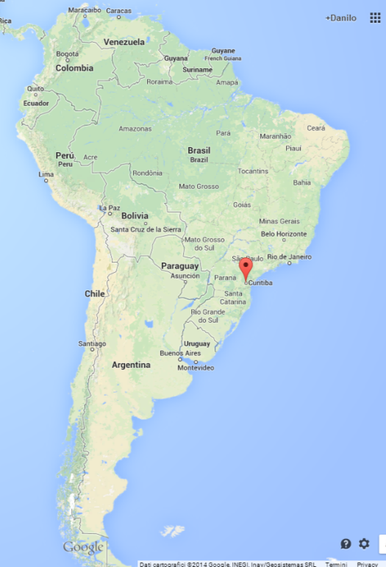
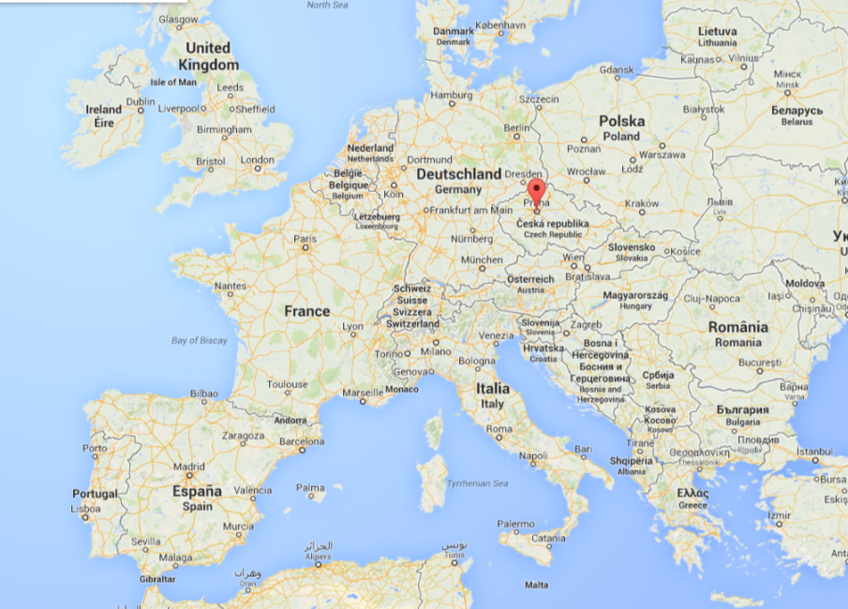
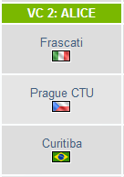
Orario delle Lezioni 5
Venerdì 14 marzo – Aula Master
  09.45 - 13.15 Analisi dati ALICE
  13.30 - 14.30 Pausa pranzo
  14.30 - 17.00 Videoconferenza IPPOG con altre scuole europee partecipanti alle Masterclasses 2014: Praga (Rep. Ceca) e Cutiriba (Brasile)

Slide 22


Slide 23
Buon Divertimento!

